Slide 1
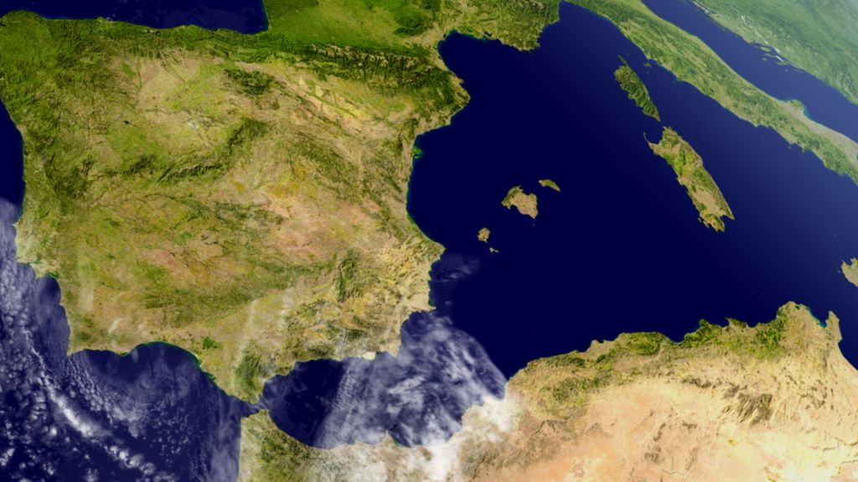
Države Pirenejskog poluotoka

Slide 2
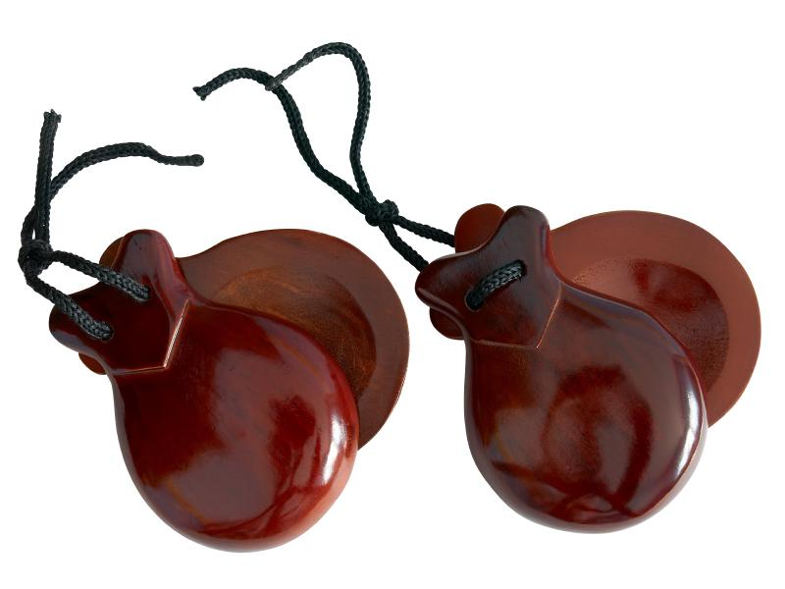
Pročitaj u udžbeniku tekstove o državama Pirenejskog poluotoka- Španjolska, Portugal i Andora
https://youtu.be/BYBN5QLpQZE (pogledaj dio video priloga)
Bilješke koje trebaš zapisati u bilježnicu nalaze se na kraju ove prezentacije.

Slide 4
Najviši vrh Mulhacen ( 3 482 m) nalazi se u Betijskim Kordiljerima – Sierra Nevadi.

Slide 5
Meseta (600 – 800 m) prostrana visoravan u središtu poluotoka.

Slide 7
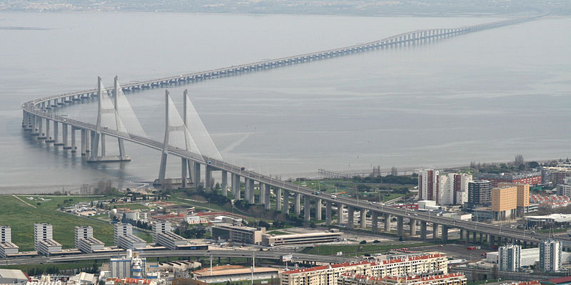
Most Vasco da Gama preko rijeke Tejo dug je 17 km.

Slide 8
Unutrašnjost Španjolske

Slide 9
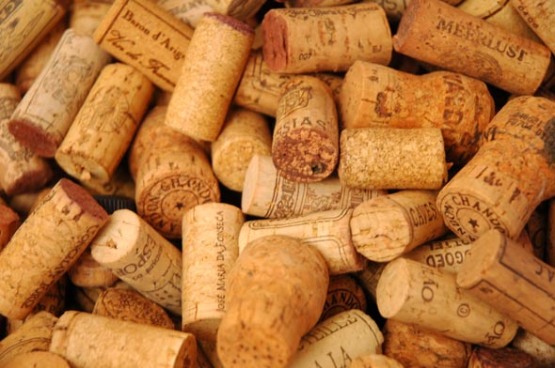
Hrast plutnjak (Portugal) pluto

Slide 10
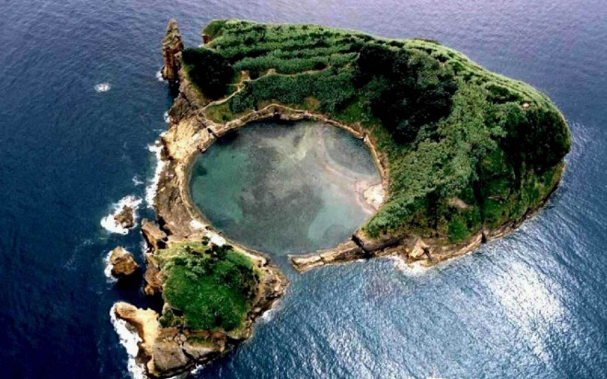
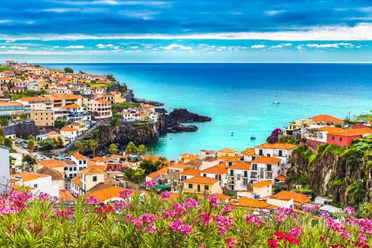
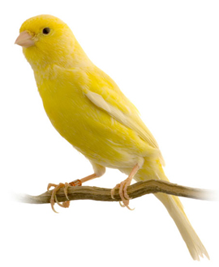

Slide 11
Masovni turizam (Španjolska)

Slide 12
Andora (u Pirinejima)

Slide 13
Andora

Slide 14
Lisabon

Slide 15
Toreador (borba s bikovima) - Španjolska

Slide 16
Pamplona – trčanje ispred bikova (Španjolska)

Slide 17
Sagrada familia (katedrala svete obitelji) – Barcelona arhitekt Antonio Gaudi, (visina 172 m)

Slide 20
https://youtu.be/UJ8NcKNlZzg

Slide 21
Santiago de Compostela (apostol sveti Jakov)

Slide 22
Put svetog Jakova oko 800 km

Slide 23
Stanovništvo Pirinejskog poluotoka

Slide 24
Narodi u Španjolskoj
Baski
Galicijci
Katalonci
Španjolci

Slide 25
Fatima (blizu Lisabona)

Slide 26
Gitara i kastanjete

Slide 27
FC Barcelona

Slide 28
Fado (portugalska glazba)
https://youtu.be/_ygIUgPNGi4

Slide 29
ŠPANJOLSKA (Prepiši i dopuni bilješke)
otoci: B_ _ _ _ ri i K_ _ a_ __i otoci
posjedi u Africi: C _ _ ta i Me_ _ _a
reljef: Pire_e_i, Betijski Kordiljeri i Kantabrijsko gore, Meseta
narodi: Romani- Španjolci, B_ski, Ka_alonci i Galjegosi
gospodarstvo; poljoprivreda (masline, vinogradi, agrumi)
automobilska industrija (SEAT)
turizam
glavni grad: Madrid
ostali gradovi; Barcelona; Za_agoza, Va_encia, S_villa

Slide 30
PORTUGAL (Prepiši i dopuni bilješke)
otoci u Atlantskom oceanu: Az_ _ i i Ma_ _ _ ra
hrast plutnjak, pluto
Romani, katolici
gospodarstvo; poljoprivreda (masline, vinogradi, agrumi)
turizam
gradovi: Lisabon, P_rto

Slide 31
ANDORA
površina 464 km²
monarhija (kneževina)
Pireneji
zimski turizam
glavni grad Andora la Vella

Slide 32
Teams – slanje odgovora za lekcije o državama: Andora, Pireneji, Španjolska, Grčka, Albdanija i Malta.
U chatu ili ispod objave zadatka, napiši kratke odgovore na sljedeća pitanja:
1. Jesi li pročitao/la tekst u udžbeniku za svih šest država?
2. Navedi tri nova znanja koja si usvojio/la u lekciji o ovih šest država?
3. Koje geografske sadržaje (gradovi, planine, rijeke itd.) nisi uspio/uspjela pronaći na geografskoj karti u atlasu?
4. Za koji zadatak u radnoj bilježnici ti je potrebna pomoć u rješavanju?

